Slide 1
"Лучшие практики дистанционного обучения"
учителей математики
Ленинского района г. Челябинска

Slide 2
1
Учи.Ру
2
ЯКласс
3
РЭШ
4
Skysmart
5
СдамГиа/РешуВПР
6
Googl формы
7
Zoom
8
Learnis

Slide 3
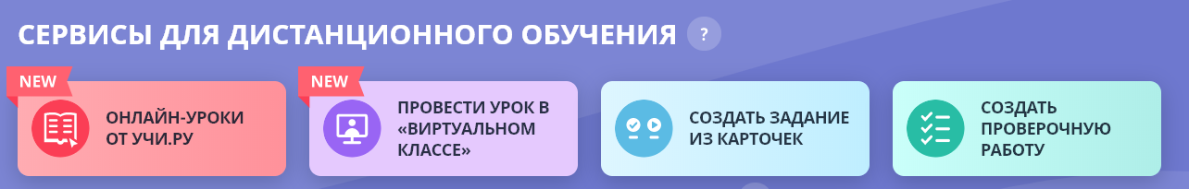
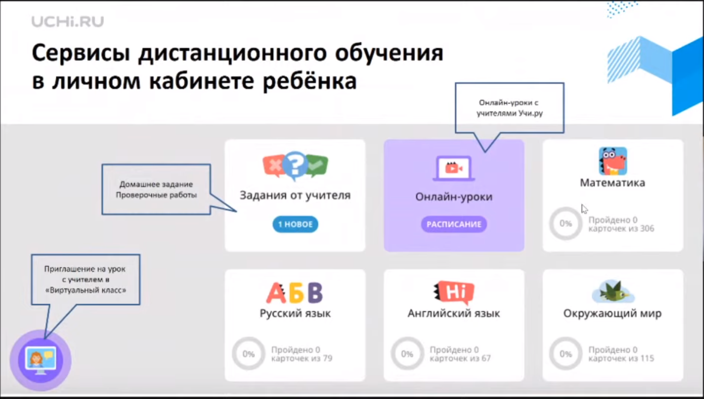
Учи.Ру
https://uchi.ru

Slide 4
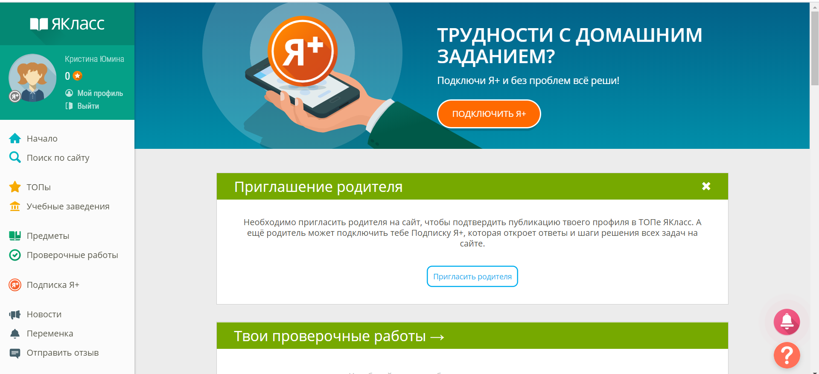
ЯКласс
https://www.yaklass.ru/

Slide 5
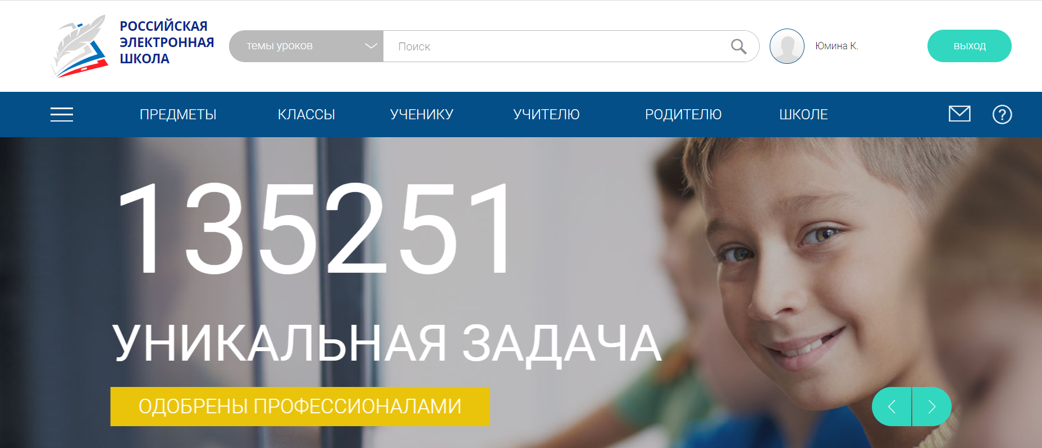
РЭШ
https://resh.edu.ru/

Slide 6
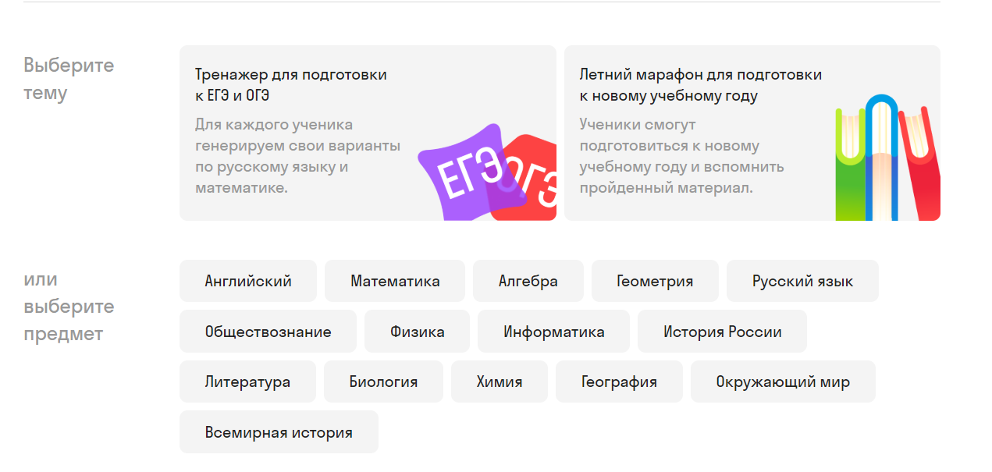
Интерактивная рабочая тетрадь
https://edu.skysmart.ru/

Slide 7
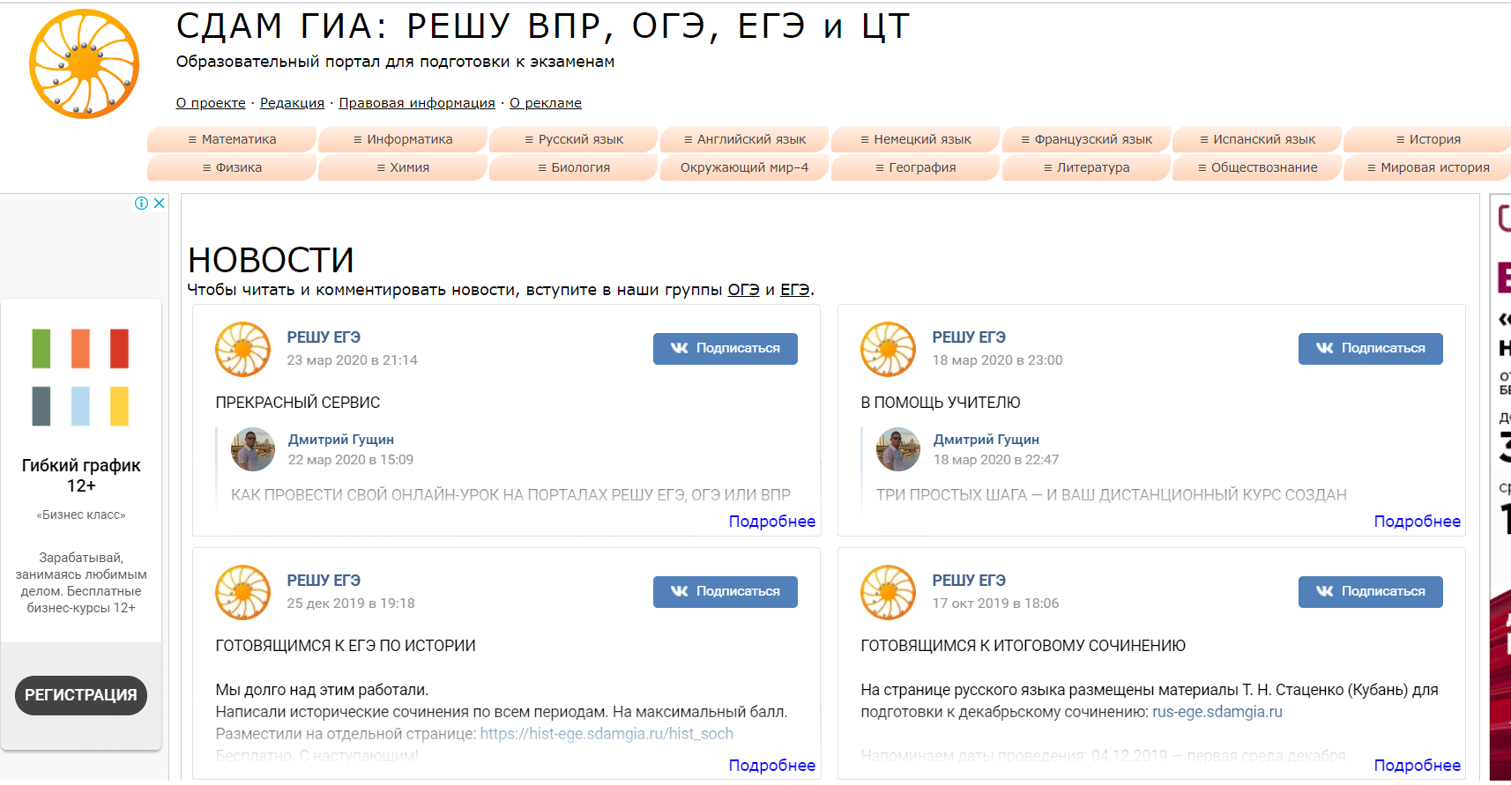
СдамГиа/РешуВПР
https://sdamgia.ru/

Slide 8
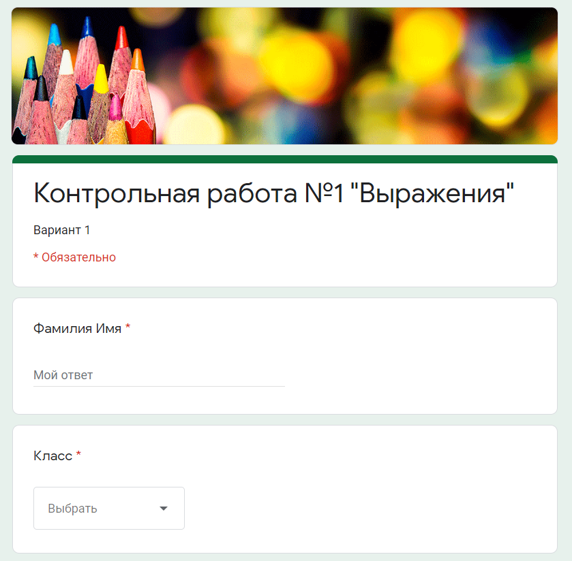
Googl формы

Slide 9
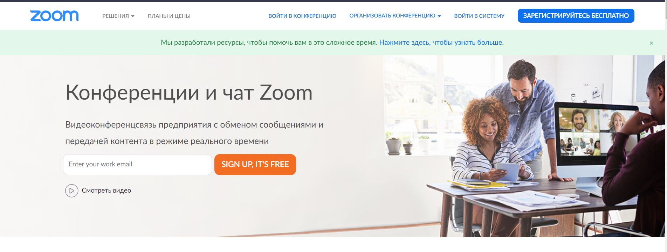
Zoom
https://zoom.us/ru-ru/meetings.html

Slide 10
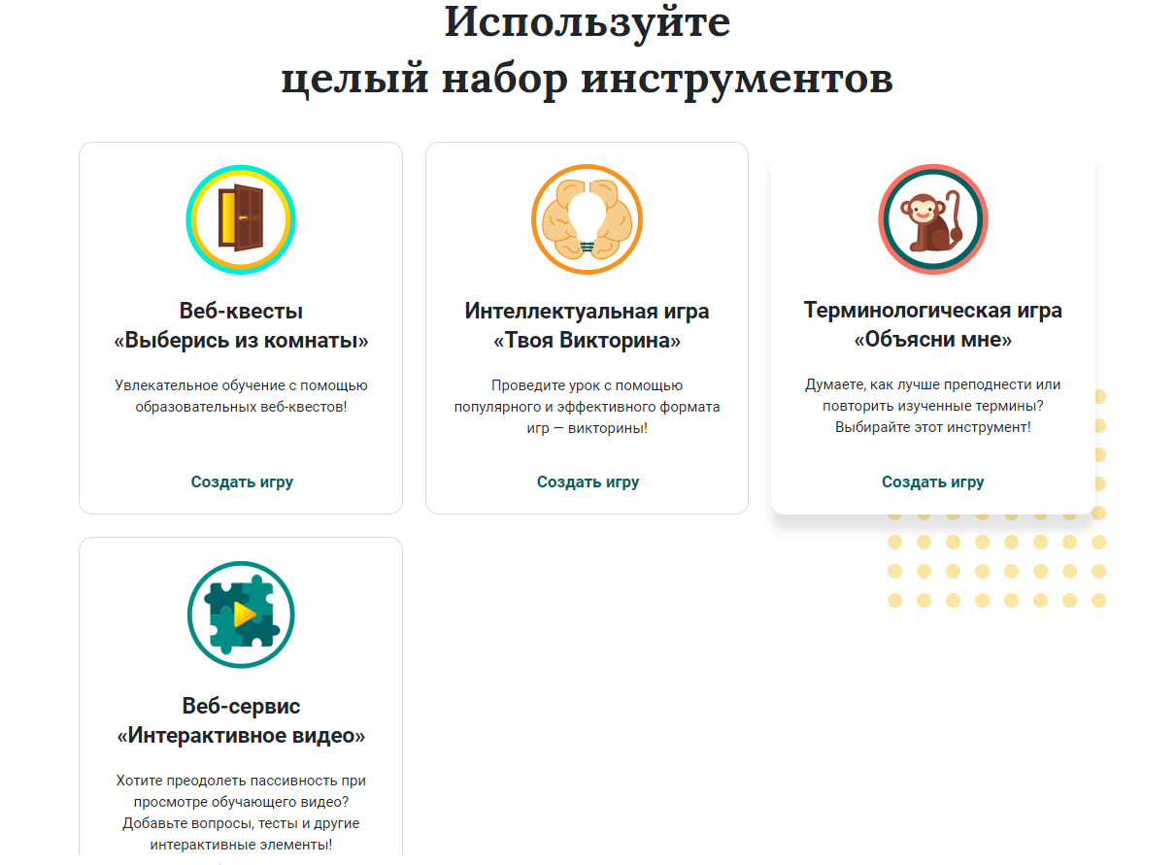
Learnis
https://www.learnis.ru/

Slide 11
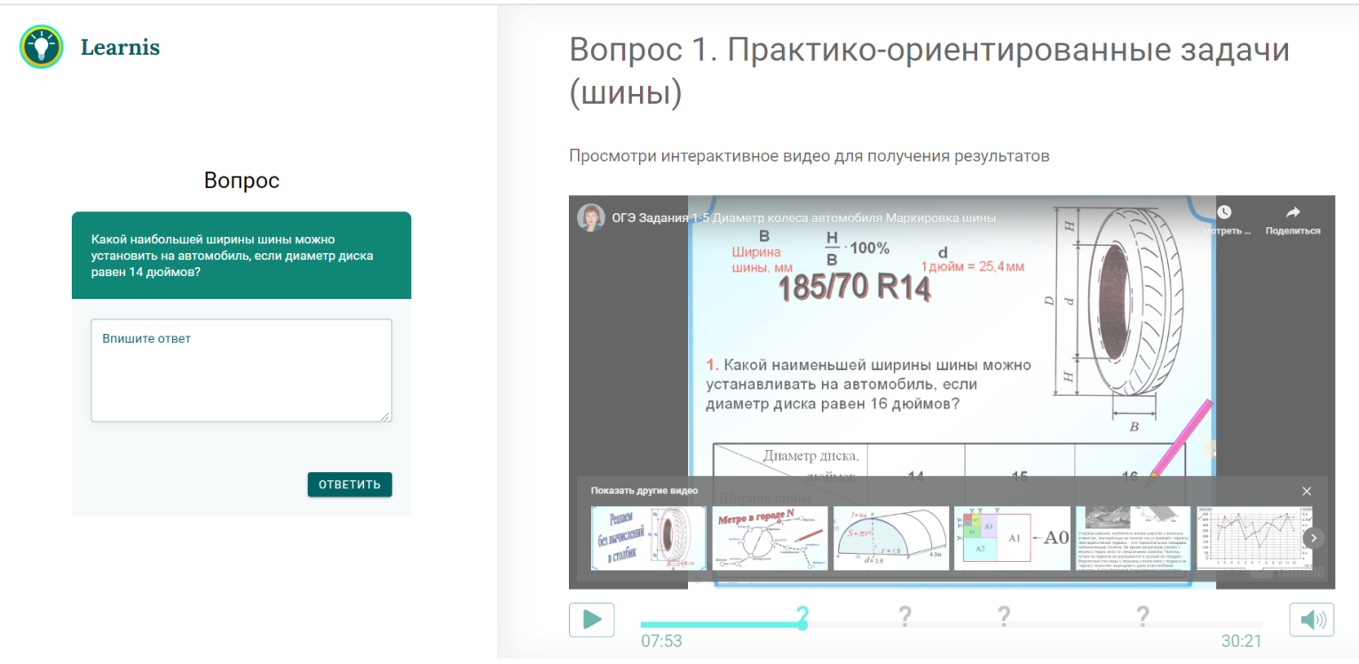
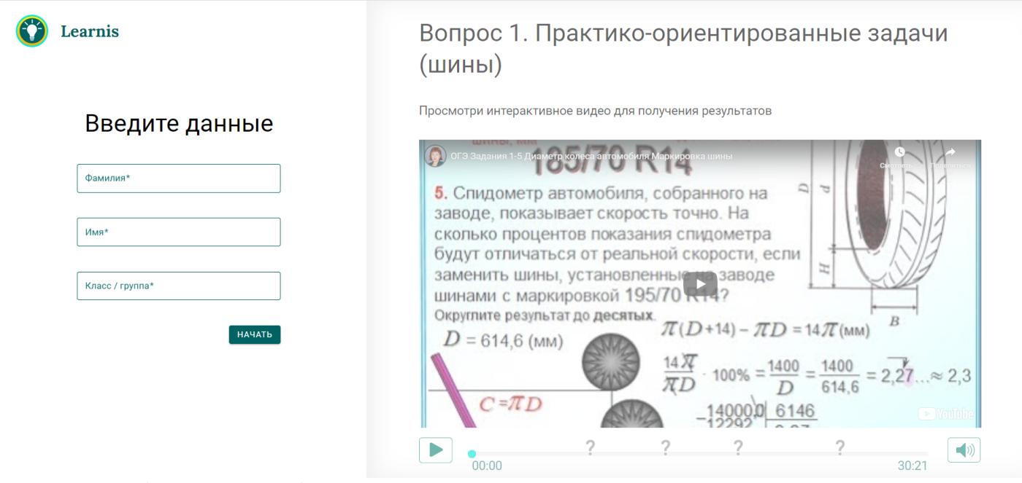
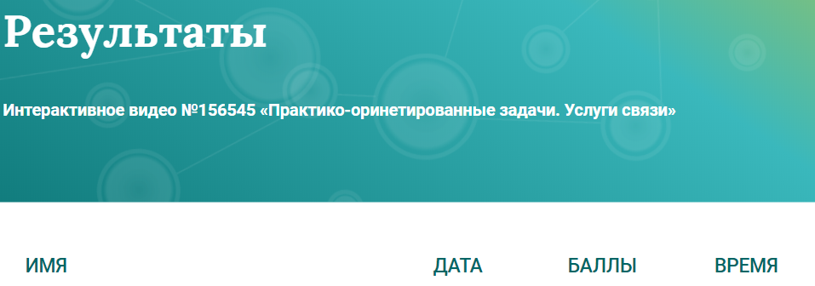
Обучающее видео

Slide 12

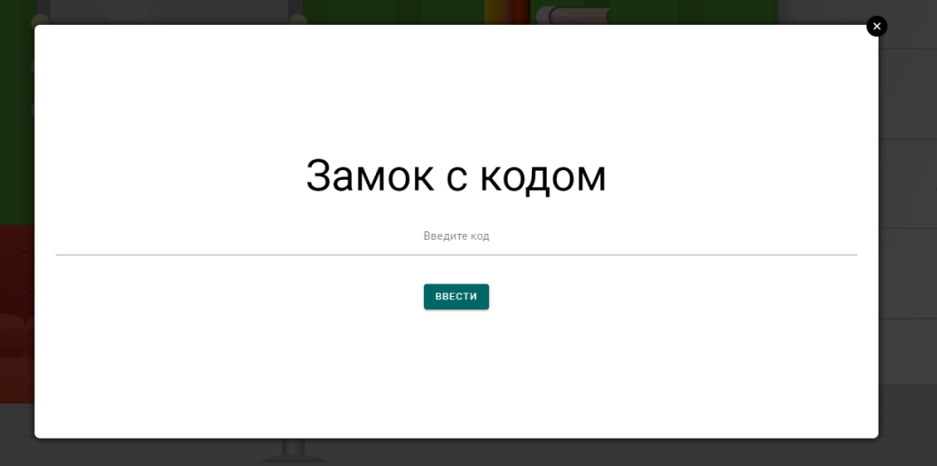
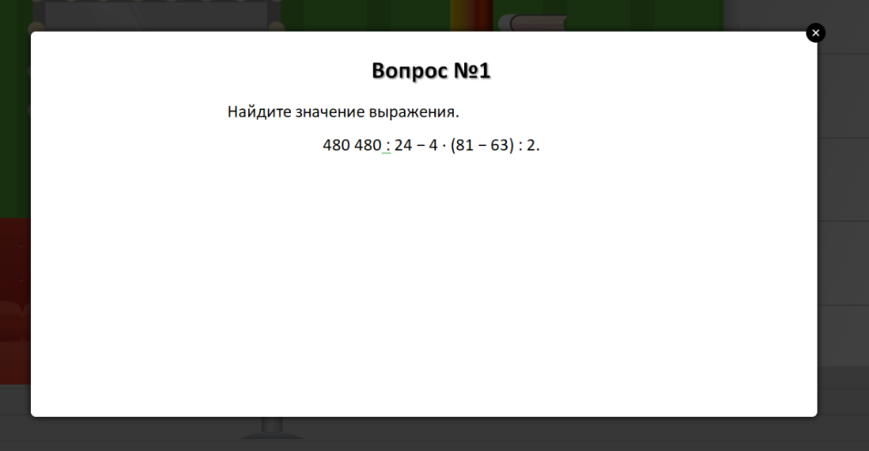
Квест-комната от Learnis

Slide 13
"Лучшие практики дистанционного обучения"
учителей математики
Ленинского района г. Челябинска

